Slide 1
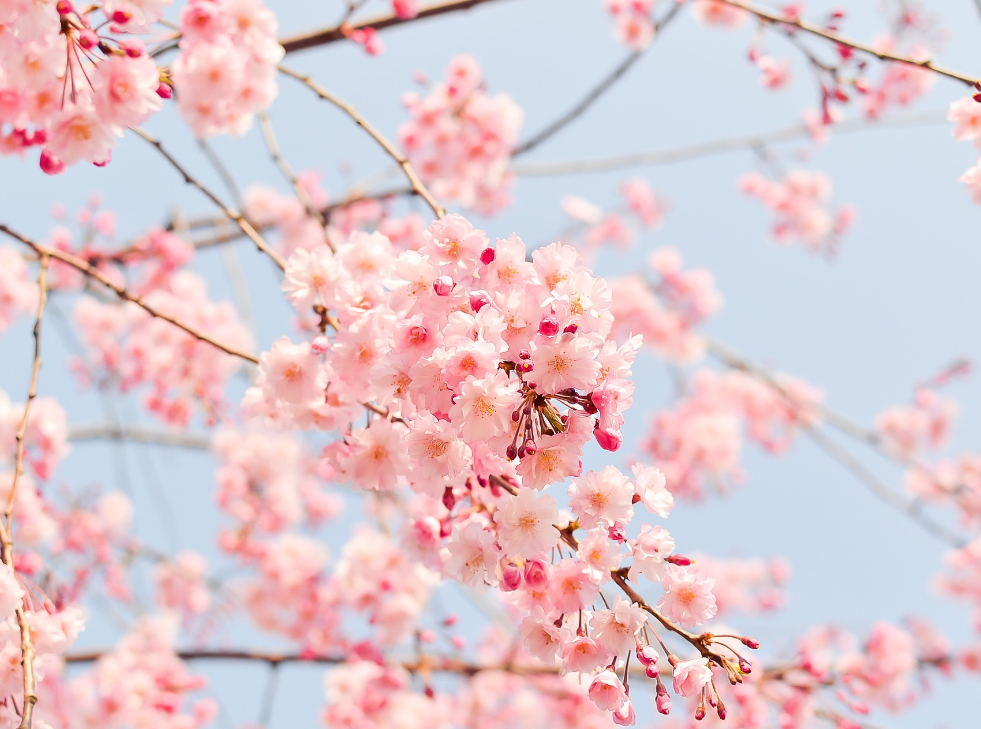
양파 고등부 1학년 야외예배!!
2017.05.07 야외예배 및 친목 활동 계획
ⓒ 2017.섦 all rights reserved.

Slide 2

1. 개요
1. 목적:
- 양재 온누리 고등부 고1 공동체 안에서 학생 간, 교사-학생 간의 친목 도모
- 중간고사로 인한 스트레스 해소 및 체력 보강
2.일시: 2017년 05월 07일(주일) 09:00~12:00
3.장소: 양재 시민의 숲
ⓒ 2017.섦 all rights reserved.

Slide 3
2. 일정
시간 | TR | 프로그램 | 내용 | 비고
09:00~09:30 | 30’ | 주일예배(야외) | 찬양 및 설교 (인도: 김도윤 목사)
09:30~10:00 | 30’ | 조편성 | Ice break 및 Team building 진행
10:00~11:20 | 80’ | 레크레이션 진행 | 상세 내용 하기 6번 항목 참조
11:20~11:30 | 10’ | 시상 및 추첨상품증정 | 조별 및 개인별, 추첨권 상품 준비
11:30~12:00 | 30’ | 점심식사 | 식사 장소 확보 및 메뉴 주문 확인
ⓒ 2017.섦 all rights reserved.

Slide 4
3. 협의 사항 (1/5)
장소 섭외 관련 사항
1) 장소 섭외자 선정 및 장소 이용 가능 여부 확인
2) 전체 일정 진행 가능한 장소 물색 필요
3) 진행팀은 프로그램 시작 시간보다 일찍 와서 장소 확보 필요
4) 우천시 대처 방안 마련 필요
ⓒ 2017.섦 all rights reserved.

Slide 5
3. 협의 사항 (2/5)
식사 관련 사항
1) 식사 메뉴 선정 및 수량 확보를 위해 참여 인원 사전 파악 필요
2) 어떤 방법으로 참여 인원 파악할 것인지 사전 협의 필요
3) 식사 주문 관련 비용 처리 및 회비(고등부) 측정 관련 협의 필요
ⓒ 2017.섦 all rights reserved.

Slide 6
3. 협의 사항 (3/5)
조편성 관련 사항
1) 조편성 관련 선생님들의 의견은 처음 보는 친구와 어색할 수 있기 때문에, 반별로 레크레이션 진행을 희망함.
2) 단, 해당일에 반별로 참여 인원이 대등하지 않을 경우, 진행이 불편할 것으로 사료됨.
3) 따라서, 둥글게 둥글게 사전 조편성 게임 진행
둥글게 둥글게 같은 경우, 친한 친구들끼리 몰려서 이동할 가능성이 높기 때문에, 가장 효율적인 조편성 게임으로 사료됨. (기타 다른 게임으로 진행 가능)
4) 진행될 게임에 대해 남녀성비에 관한 논의 필요
ⓒ 2017.섦 all rights reserved.

Slide 7
3. 협의 사항 (4/5)
추첨 및 시상 관련 사항
1) 추첨 (목적: 참가자들의 참여도 향상)
- 야외 예배에 참석하는 모든 참가자에게 입장 시, 추첨권 배포
- 추첨권 당첨자 발표 시간 별도 배정
- 준비물: 추첨 상품 종류, 수량 및 당첨자 인원수 확정 필요
2)시상 (목적: 시상 상품에 따라 조별 단합력 강화)
- 시상 상품 종류, 수량 및 시상 방법 확정 필요
(조별: 증정 등수 협의 필요, 개별: VIP 및 개성별로 증정 협의 필요)
ⓒ 2017.섦 all rights reserved.

Slide 8
3. 협의 사항 (5/5)
레크레이션 관련 사항
1) 레크레이션 진행자 선정 및 진행 멘트 작성 필요
- 전체 프로그램 진행자 및 레크레이션 진행자 별도 진행 여부 협의
2) 시뮬레이션을 통한 레크레이션 진행 시간 및 보완점 파악 필요
3) 친목도모가 목적이므로, 조원들을 알아갈 시간 필요
(미리 간단하게 본인에 대해 나눌 것에 대해 생각해 볼 수 있도록, 간단한 양식을 미리 배부해 시간 단축 및 가이드라인 제시)
ⓒ 2017.섦 all rights reserved.

Slide 9
4. 고려중인 게임들
1. 병뚜껑 날리기
조별로 병뚜껑을 쳐서 기준선에 가장 가까이 보낸 팀이 승리
2. 찬양에 맞춰 춤추기
조별로 만보기 착용 후 표시된 수를 합산해 높은팀이 승리
(만보기 필요)
3. 몸으로 말해요
- 팀원을 설명할 사람과 맞출 사람으로 나눠 제시된 단어를 몸으로만 설명해 맞추고 가장 많이 맞춘 팀이 승리
ⓒ 2017.섦 all rights reserved.

Slide 10
4. 고려중인 게임들
4. 신문에서 글자 오려 맞추기
성경 구절을 제시한 후 나누어준 신문지에 글자를 찾아 문장을 가장 먼저 만드는 팀이 승리
(신문지, 가위, 풀 필요)
5. 포스트 잇 붙이기
각 사람마다 포스트 잇에 가장 버리고 싶은 죄를 쓰고, 다른 팀에게 붙이기. 가장 적은 팀이 승리
6. 신발 날리기
- 일정 거리 떨어진 바구니에 신발을 날려서 많이 넣는 팀이 승리
ⓒ 2017.섦 all rights reserved.

Slide 11
4. 고려중인 게임들
7. 단체 줄넘기
단체로 줄넘기를 해 횟수가 가장 많은 팀이 승리
(줄 필요)
8. 물 옮기기
일정 거리 떨어진 장소에 물통과 빈통을 떨어 트려 놓은 후 각 조별로 주어진 도구로 제한 시간 이내에 많은 양의 물을 옮긴 팀이 승리
9. 자기소개
- 각자 세가지의 본인을 소개할 키워드를 선정해 포스트잇에 작성후 몸에 붙이고 그 키워드들을 통해 자기 소개하기.
ⓒ 2017.섦 all rights reserved.

Slide 12
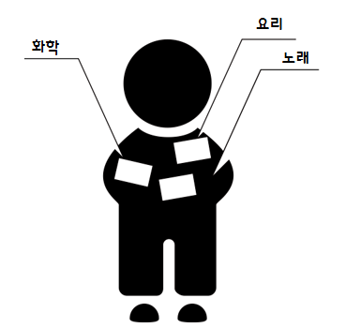
4. 고려중인 게임들
자기소개 가이드
안녕? 나는 김하나야. 나는 과목중에 화학을 가장 좋아하고, 화학을 공부해 향수를 만드는 조향사가 되는게 꿈이야. 노래도 좋아하는데, 언제 어디서 무엇을 하든 노래를 많이 들어! 찬양은 아니구… 부르는 것도 좋아하니까 노래방 갈 때 나 꼭 데려가! 또 요리하는 것도 좋아해서 주말이면 항상 요리를 해서 먹곤 해… 시간이 없어서 자주는 못하지만 내가 먹고싶은대로 정성을 다해 내가 먹을 때 기분이 제일 좋아!
ⓒ 2017.섦 all rights reserved.

Slide 13
끝!
ⓒ 2017.섦 all rights reserved.

